Slide 1

个人报告
2022.7.8
191220171 张宇晨

Slide 2

个人任务
需求文档
接口文档
完成以下部分
[委托] 委托审核
[测试] 通用功能函数、JS006及其展示
[项目] Ant Design Pro 样式库切换和测试

Slide 3
实现
在确定使用Ant Design Pro和Ant Design进行开发后，测试了各种组件的展示效果和数据处理上的难易，最终和组内其他同学确定了填表部分主要使用的组件（ProForm ProTable和Editable ProTable）和展示部分额外添加的组件（ProCard）。
对于前端填表，除每一个表格的内容不同以外，对于表格内一些数据的格式，需要从后端接收后、发送至后端前进行转换，相应的转换函数可以提取出来，方便在不同表格内使用。
表格展示部分，因为ProCard的对齐特性，其对页面布局有很好的控制，对其他各种组件的兼容性都很好，代码编写也相对容易一些；Statistic带有标题和内容两个主要展示域，因此也特别适合展示大部分表项内容。

Slide 4
代码统计
完全由自己编写的文件：
2059行（不计入注释）
小幅修改其他人的文件、修改公共文件和配置、后期调整时放弃的文件：未计数
从初始的React DEMO切换到Ant Design、
从Ant Design切换到Ant Design Pro：未计数

Slide 5
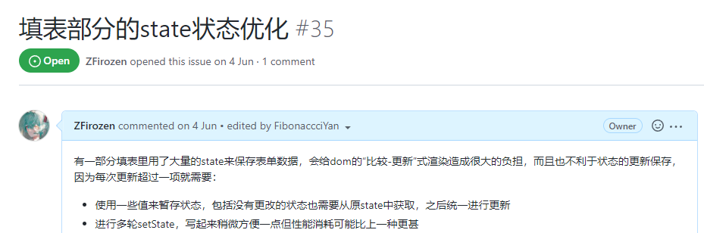
缺陷修复
参与测试了大部分流程，发现了一些填表中的漏洞和缺陷，例如表格提交按钮没有区分不同用户、提交时没有发送约定的请求等等。
在开发过程中也找到了对React State机制的一些错误或不推荐的使用，例如将大量数据统一存放在单State中，部分更新State时没有保留未修改的数据等。
帮助修复了一些较易修复的缺陷，对于较为复杂、需要较多改动的，大部分时候都反馈给编写者，避免一个文件出现多人维护的情况。

Slide 6
辅助开发工具
Postman
VSCode
Github
Github Desktop
NPM
Yarn
测试网页发送和接收的数据
代码编写
版本管理
项目构建和依赖管理

Slide 7
感想
第一次参与和完成一个大型项目，前后端两个小组加起来12个人完成整个项目，还是第一次完整接触前端开发，是一个不小的挑战；
项目开发中需要不时报告进度、和小组成员互相协调，加上大家平时都要上课、完成作业，开发进度难以统一推进，才意识到团队开发所需要的信任和努力远超想象。
作为技术组长，和其他也对前端稍有接触的同学确定了使用的技术栈；最终和大家一起完成了整个项目，让我对大型项目开发有了更深入的了解和体会，感谢小组里每个人的辛勤付出，也非常感谢王林章老师、张天老师、曹春老师和几位助教老师！

Slide 8
个人报告
2022.7.8
191220171 张宇晨

